Slide 1
মলিনা বিশ্বাস (মলি)
সহকারি শিক্ষক (গণিত ও বিজ্ঞান )
বনগ্রাম মাধ্যমিক বিদ্যালয়
খোকসা, কুষ্টিয়া ।
মোবাইলঃ ০১৭৪৭৪৮৯৪৯২
শ্রেণিঃ অষ্টম
বিষয়ঃ বিজ্ঞান
অধ্যায়ঃ চতুর্থ
পাঠঃ পরাগায়ন
তারিখঃ ১৭ / 0২ /২০20 ইং
সময়ঃ ৫0 মিনিট

Slide 2
সু-স্বাগতম

Slide 3
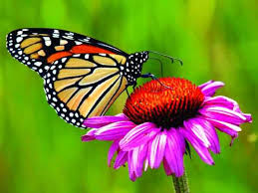
নিচের চিত্রটি লক্ষ করঃ

Slide 4
নিচের ভিডিওটি লক্ষ করঃ

Slide 5
পরাগায়ন

Slide 6
আচরনিক উদ্দেশ্য
১। পরাগায়ন কী তা বলতে পারবে।
২। স্ব-পরাগায়ন ও পর-পরাগায়ন চিহ্নিত করে ব্যাখ্যা করতে পারবে।
৩। বিভিন্ন প্রকার পরাগায়নের মধ্যে পার্থক্য করতে পারবে।
৪। মাধ্যমের জন্য ফুলের অভিযোজন ব্যাখ্যা করতে পারবে।

Slide 7
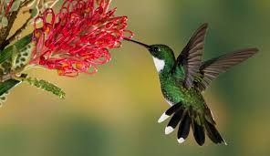
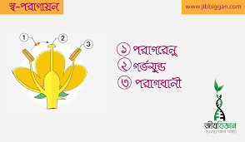
পরাগায়নঃ
ফুলের পরাগধানী হতে পরাগরেণু একই ফুলে অথবা একই জাতের অন্য ফুলের গর্ভমুন্ডে স্থানান্তরিত হওয়াকে পরাগায়ন বলে।

Slide 8
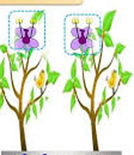
পরাগায়ন কয় প্রকার?
স্ব-পরাগায়ন
পর-পরাগায়ন

Slide 9
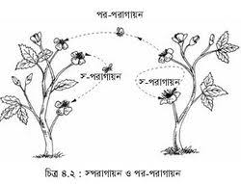

Slide 10
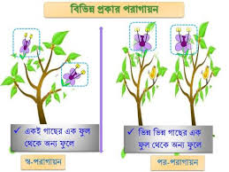

Slide 11
নিচের ভিডিওটি লক্ষ করঃ

Slide 12
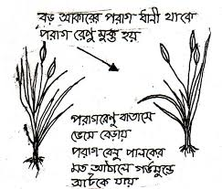

Slide 13
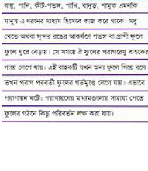
পরাগায়নের মাধ্যম

Slide 14
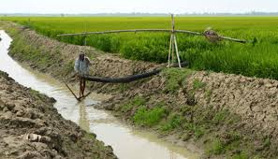
অভিযোজনঃ
পরাগায়নের মাধ্যমগুলোর সাহায্য পেতে ফুলের গঠনের কিছু পরিবর্তন লক্ষ করা যায়। একে অভিযোজন বলে।

Slide 15
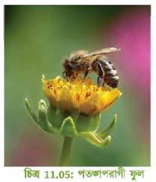
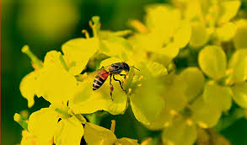
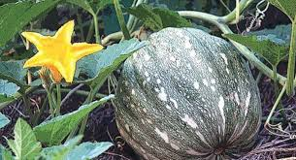
পতঙ্গপরাগী ফুলের অভিযোজনঃ
ফুল বড় , রঙিন , মধুগ্রন্থিযুক্ত। পরাগরেণু ও গর্ভমন্ড আঠালো এবংসুগন্ধযুক্ত ।

Slide 16
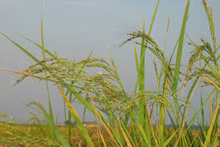
বায়ুপরাগী ফুলের অভিযোজনঃ
ফুল বর্ণ, গন্ধ ও মধুগ্রন্থিহীন । পরাগরেণু হালকা , অসংখ্য ও আকারে ক্ষুদ্র। এদের গর্ভমন্ড আঠালো, শাখান্বিত , কখনো পালকের ন্যায় ।

Slide 17
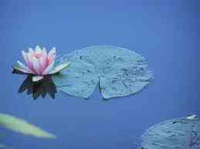
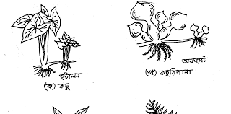
পানিপরাগী ফুলের অভিযোজনঃ
এরা আকারে ক্ষুদ্র, হালকা এবং অসংখ্য। এরা সহজেই পানিতে ভাসতে পারে। এসব ফুলে সুগন্ধ নেই। স্ত্রীফুলেরবৃন্ত লম্বা কিন্তু পুং ফুলের বৃন্ত ছোট।পরিণত পুং ফুল বৃন্ত থেকে খুলে পানিতে খুলে ভাসতে থাকে।

Slide 18
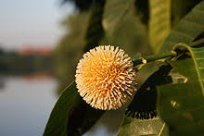
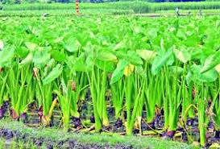
প্রাণিপরাগী ফুলের অভিযোজনঃ
এসব ফুল মোটামুটি বড় ধরনের হয়। ছোট হলে ফুলগুলো পুষ্পমঞ্জরিতে সজ্জিত থাকে। এদের রঙ আকর্ষণীয় হয়। এসব ফুলে গন্ধ থাকতে পারে বা নাও থাকতে পারে।

Slide 19
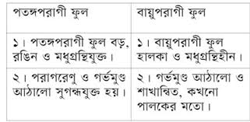
পতঙ্গপরাগীফুল ও বায়ুপরাগী ফুলের পার্থক্য

Slide 20
দলীয় কাজ
প্রশ্নঃ বায়ুপরাগী ফুলের অভিযোজন গত বৈশিষ্ট্য লিখ।
প্রশ্নঃ পতঙ্গপরাগী ফুলের অভিযোজন গত বৈশিষ্ট্য লিখ।

Slide 21
একক কাজ
প্রশ্নঃ স্ব-পরাগায়ন ও পর-পরাগায়নের দুটি সুবিধা লিখ ।

Slide 22
বহুনির্বাচনি প্রশ্ন
১। পতঙ্গপরাগী ফুলের বৈশিষ্ট্য কোনটি?
ক বর্ণহীন খ গন্ধহীন
গ খুব হালকা হয় ঘ রঙিন ও মধুগ্রন্থিযুক্ত হয়
২।নিচের কোনটি পর-পরাগায়ন?
ক শিমূল খ সরিষা গ কুমড়া ঘ ধুতুরা

Slide 23
মুল্যায়ন
১। পরাগায়ন কাকে বলে ?
২।স্ব-পরাগায়ন ও পর-পরাগায়ন এর মধ্যে পার্থক্য লিখ ?
৩। ধানকে বায়ুপরাগী ফুল বলা হয় কেন ?
৪। সরিষাকে পতঙ্গপরাগী ফুল বলা হয় কেন?

Slide 24
বাড়ির কাজ
B
A
প্রশ্নঃ
ক পরাগায়নের মাধ্যম কী?
খ পর –পরাগায়নের দুইটি অসুবিধা লিখ।
গ উদ্দীপকে A ও B চিত্রের তুলনামূলক পার্থক্য কর।
ঘ চিত্রে A চিহ্নিত অংশের নাম কী ? বিশ্লেষণ কর।

Slide 25
ধন্যবাদ

